Slide 1
TRÍ TUỆ NHÂN TẠO VÀ ỨNG DỤNG
ARTIFICIAL INTELLIGENCE (AI) AND APPLICATIONS

Slide 2
CHƯƠNG 2 THUẬT TOÁN MÁY HỌC
Các phương pháp học có giám sát, không giám sát, học củng cố

Slide 3
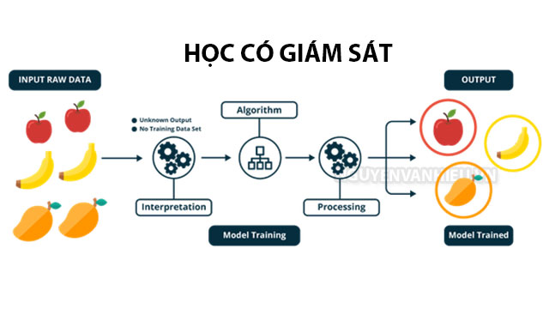
2.3 Học có giám sát (Supervised Learning)

Slide 4
2.3 Học có giám sát (Supervised Learning)
- Học có giám sát là một phương pháp trong học máy, nơi mà mô hình học từ một tập dữ liệu huấn luyện bao gồm các cặp đầu vào-đầu ra (input-output pairs). Mục tiêu là tìm ra một hàm ánh xạ từ đầu vào đến đầu ra dựa trên các ví dụ trong tập huấn luyện. Sau khi được huấn luyện, mô hình có thể dự đoán đầu ra cho các dữ liệu mới.

Slide 5
2.3 Học có giám sát (Supervised Learning)
các thành phần chính:
Tập dữ liệu huấn luyện (Training Data)
Tập dữ liệu kiểm tra ( Testing Data)
Biến độc lập (Independent Variables)
Biến phụ thuộc (Dependent Variable)

Slide 6
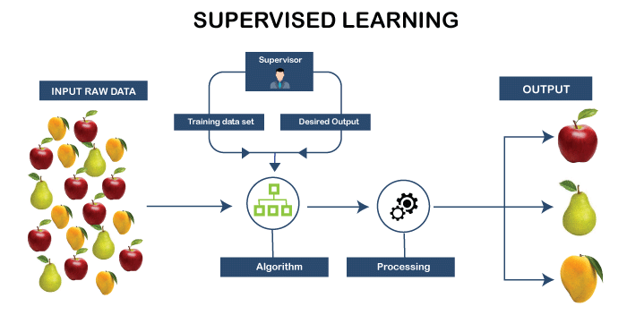
2.3 Học có giám sát (Supervised Learning)
Các giai đoạn
Thu thập và tiền xử lí dữ liệu
Chia tập dữ liệu ra thành 2 tập train và test
Lựa chọn thuật toán cơ bản hoặc nâng cao phù hợp

Slide 7
2.3 Học có giám sát (Supervised Learning)
Các giai đoạn
4. Huấn luyện mô hình
5. Đánh giá mô hình
+ đánh giá độ chính xác
+ MSE, MAE, R-squared
6. Dự đoán

Slide 8
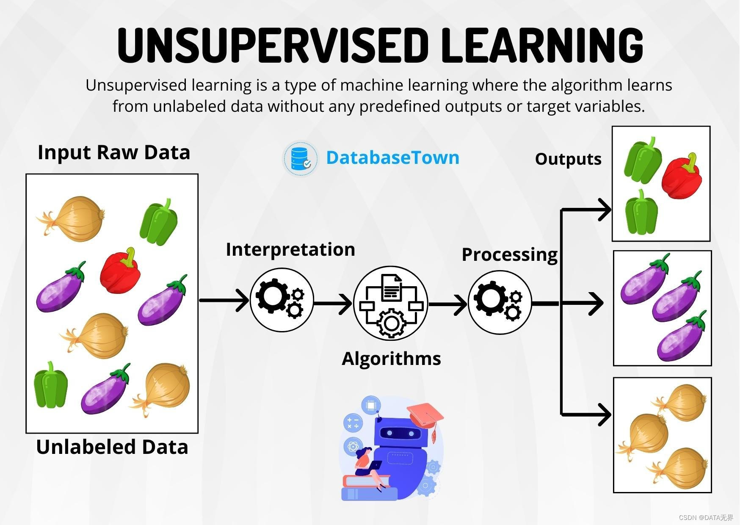
2.4 Học không giám sát (Unsupervised Learning)

Slide 9
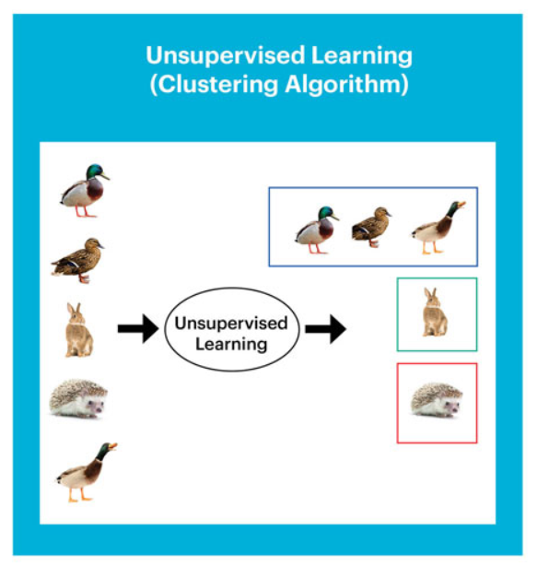
2.4 Học không giám sát (Unsupervised Learning)
Khái Niệm
- Học không giám sát là một phương pháp học máy mà mô hình học từ một tập dữ liệu không có nhãn (label). Mục tiêu của học không giám sát là tìm ra cấu trúc hoặc mẫu (patterns) trong dữ liệu. Không giống như học giám sát, học không giám sát không có thông tin trước về đầu ra đúng, và nó cố gắng tìm ra sự tương đồng và khác biệt trong dữ liệu dựa trên các đặc trưng (features).

Slide 10
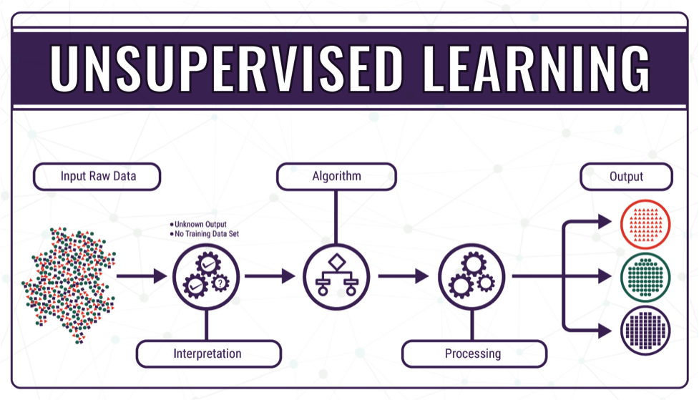
2.4 Học không giám sát (Unsupervised Learning)
Các Thành Phần Chính
- Tập dữ Liệu Đầu Vào (Input Data): Bao gồm các ví dụ chỉ có đầu vào mà không có đầu ra, tức là không có nhãn lớp hoặc giá trị mục tiêu.

Slide 11
2.4 Học không giám sát (Unsupervised Learning)
Các giai đoạn:
1. Thu Thập và Tiền Xử Lý Dữ Liệu:
- Thu thập dữ liệu và chuẩn bị dữ liệu bằng cách loại bỏ giá trị thiếu, giá trị ngoại lệ, và chuẩn hóa dữ liệu nếu cần thiết.
2. Chọn Thuật Toán Phù Hợp:
- Chọn thuật toán học không giám sát phù hợp với bài toán và dữ liệu.

Slide 12
2.4 Học không giám sát (Unsupervised Learning)
Các giai đoạn:
3. Áp Dụng Thuật Toán:
- Áp dụng thuật toán học không giám sát để tìm ra cấu trúc hoặc mẫu trong dữ liệu.
4.Đánh Giá Kết Quả:
- Sử dụng các chỉ số như silhouette score, Davies-Bouldin index, hoặc trực quan hóa dữ liệu để đánh giá hiệu quả của phân cụm hoặc giảm chiều dữ liệu. Ưu Điểm và Nhược Điểm

Slide 13
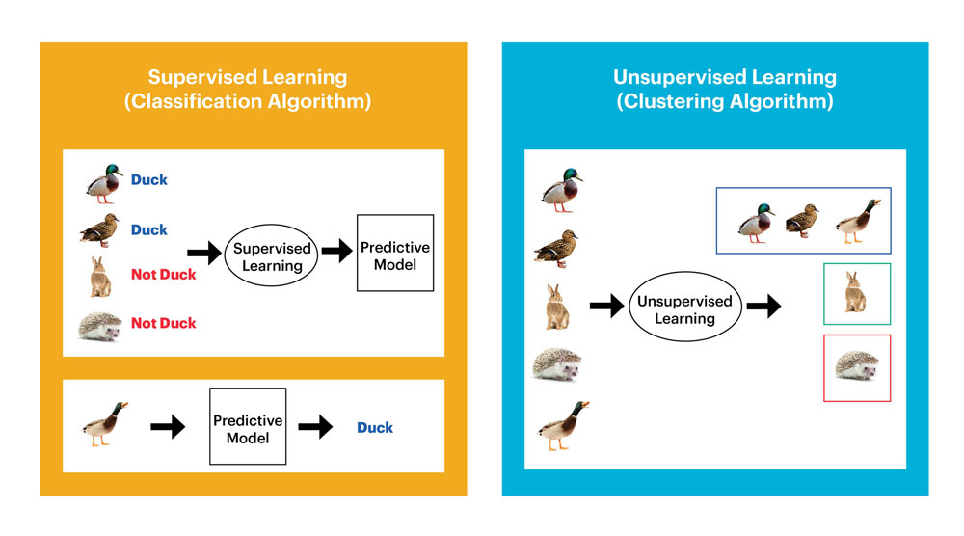
2.4 Học không giám sát (Unsupervised Learning)

Slide 14
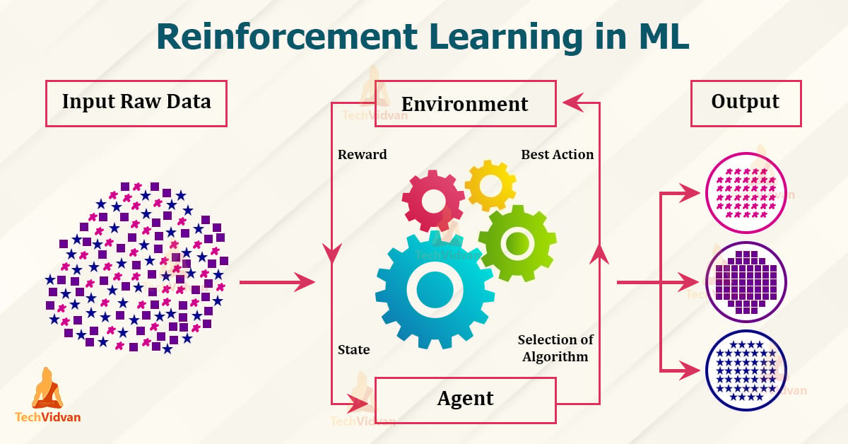
2.4 Học củng cố (Reinforcement Learning)

Slide 15
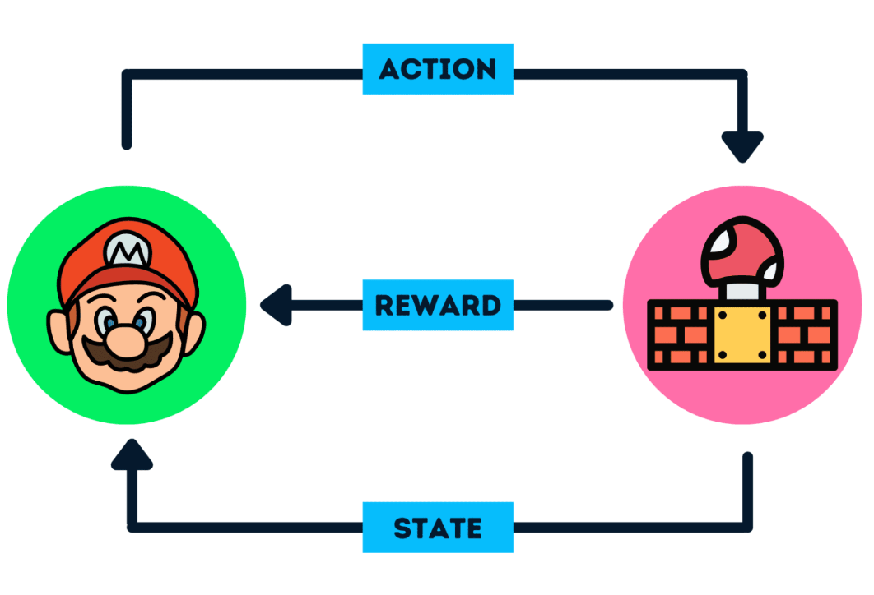
2.4 Học củng cố (Reinforcement Learning)
Khái Niệm
- Học củng cố là một phương pháp học máy trong đó một tác nhân (agent) học cách hành động trong một môi trường(environment) để tối đa hóa tổng phần thưởng (reward) nhận được theo thời gian. Không giống như học giám sát và học không giám sát, học củng cố dựa trên việc tác nhân nhận phản hồi từ môi trường thông qua phần thưởng hoặc hình phạt sau mỗi hành động.

Slide 16
2.4 Học củng cố (Reinforcement Learning)
Các thành phần chính
Tác nhân (Agent)
Môi Trường (Environment)
Trạng Thái (State)
Hành Động (Action)
Phần Thưởng (Reward)
Chính Sách (Policy)
Hàm giá trị (Value Function)

Slide 17
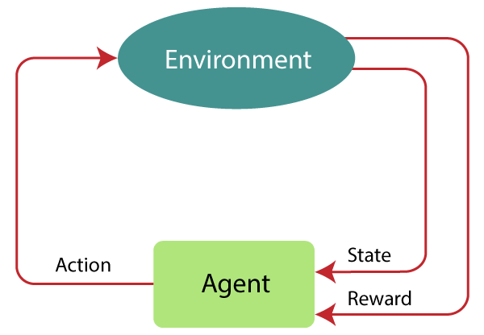
2.4 Học củng cố (Reinforcement Learning)
Quy trình học cũng cố
Quan sát trạng thái:
- Tác nhân quan sát trạng thái hiện tại của môi trường
2. Chọn hành động:
- Tác nhân chọn một hành động dựa trên chính sách hiện tại
Thực hiện hành động:
- Tác nhân thực hiện hành động và môi trường chuyển sang trạng thái mới

Slide 18
2.4 Học củng cố (Reinforcement Learning)
Quy trình học cũng cố
4. Nhận phần thưởng:
- Tác nhân nhận phản hồi từ môi trường dưới dạng phần thưởng hoặc hình phạt.
5. Cập nhật chính sách:
- Tác nhân cập nhật chính sách dựa trên phần thưởng để cải thiện quyết định trong tương lai.

Slide 19
Bài tập
So sánh giữa học có giám sát và học không giám sát.

